Slide 1
Quiz

Slide 2
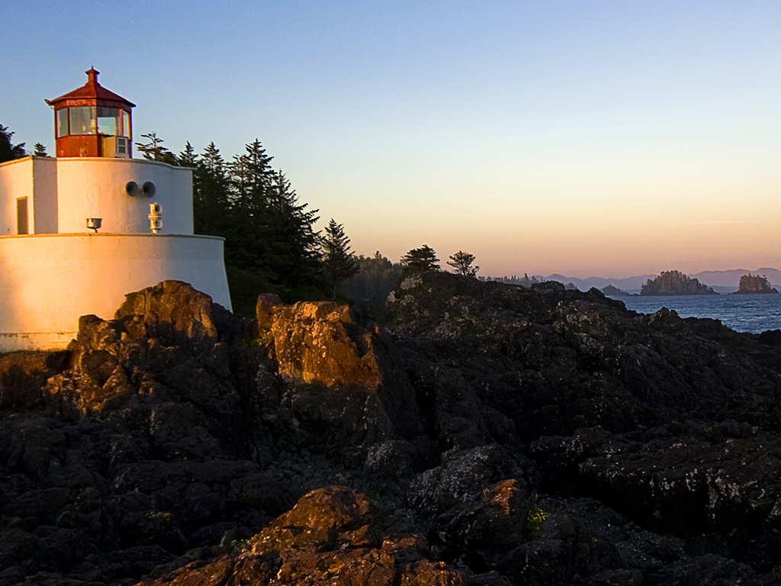
Ronde 1
Rekenen

Slide 3
3409+7825=

Slide 4
5089-4367=

Slide 5
1235X7894=

Slide 6
9847:6300=
Reken door tot twee cijfers achter de komma!

Slide 7
14578+96023=

Slide 8
14562-98730=

Slide 9
45678X12390=

Slide 10
98765:43210=
Reken door tot twee cijfers achter de komma!

Slide 11
789456+987523=

Slide 12
644321-230987=

Slide 13
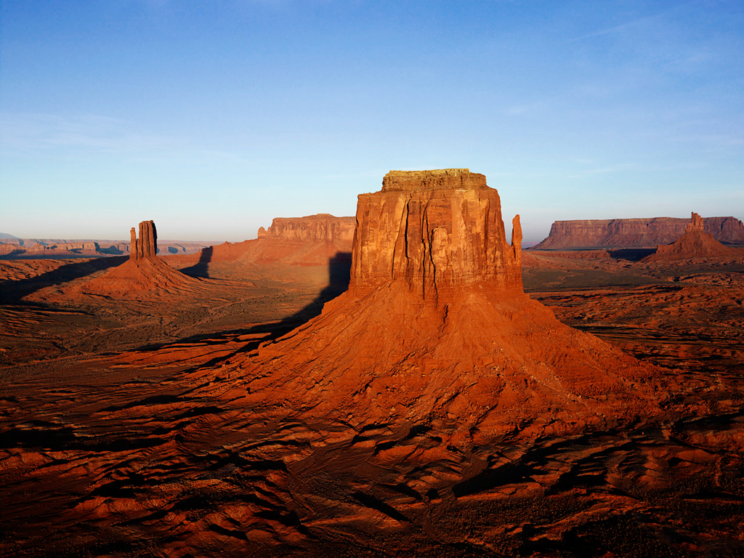
Ronde 2
Spelling

Slide 14
Fouten maak je meel.
Welk woord in de zin is fout gespeld?
Schrijf dat woord goed op.

Slide 15
Poep komt door je pillen naar buiten.
Welk woord in de zin is fout gespeld?
Schrijf dat woord goed op.

Slide 16
Plas komt door je klasser of vagina naar buiten.
Welk woord in de zin is fout gespeld?
Schrijf dat woord goed op.

Slide 17
Ik overleev dit niet.
Welk woord in de zin is fout gespeld?
Schrijf dat woord goed op.

Slide 18
Ik mot heel erg naar de wc.
Welk woord in de zin is fout gespeld?
Schrijf dat woord goed op.

Slide 19
Gaan we morgen avspreken, Rens?
Welk woord in de zin is fout gespeld?
Schrijf dat woord goed op.

Slide 20
Ik go naar huis.
Welk woord in de zin is fout gespeld?
Schrijf dat woord goed op.

Slide 21
Ik maak de opdrachten bij het werkwoordpaket.
Welk woord in de zin is fout gespeld?
Schrijf dat woord goed op.

Slide 22
Welk huizwerk kregen we 1 jaar geleden?
Welk woord in de zin is fout gespeld?
Schrijf dat woord goed op.

Slide 23
Dese ronde is nu klaar.
Welk woord in de zin is fout gespeld?
Schrijf dat woord goed op.

Slide 24
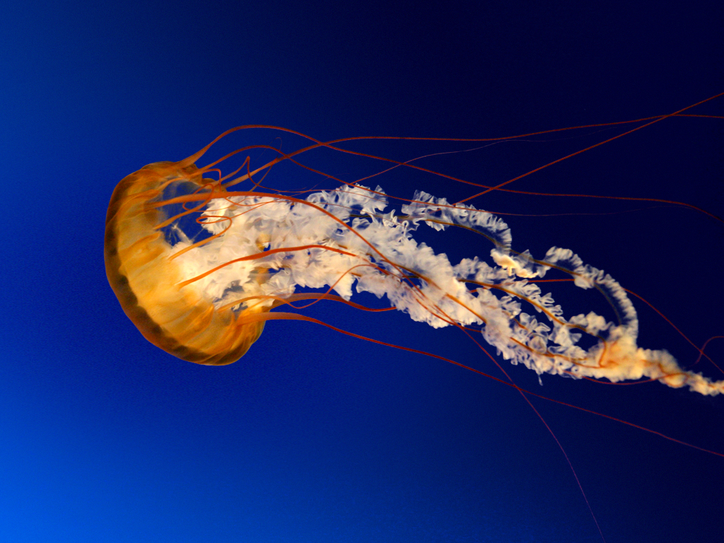
Ronde 3
Kijk & luisterend-lezen

Slide 25
Kijk naar de kwal!

Slide 26
Welke kleur lijkt het meest op die van de kwal op de afbeelding? Kies A, b of c.
A
B
C

Slide 27
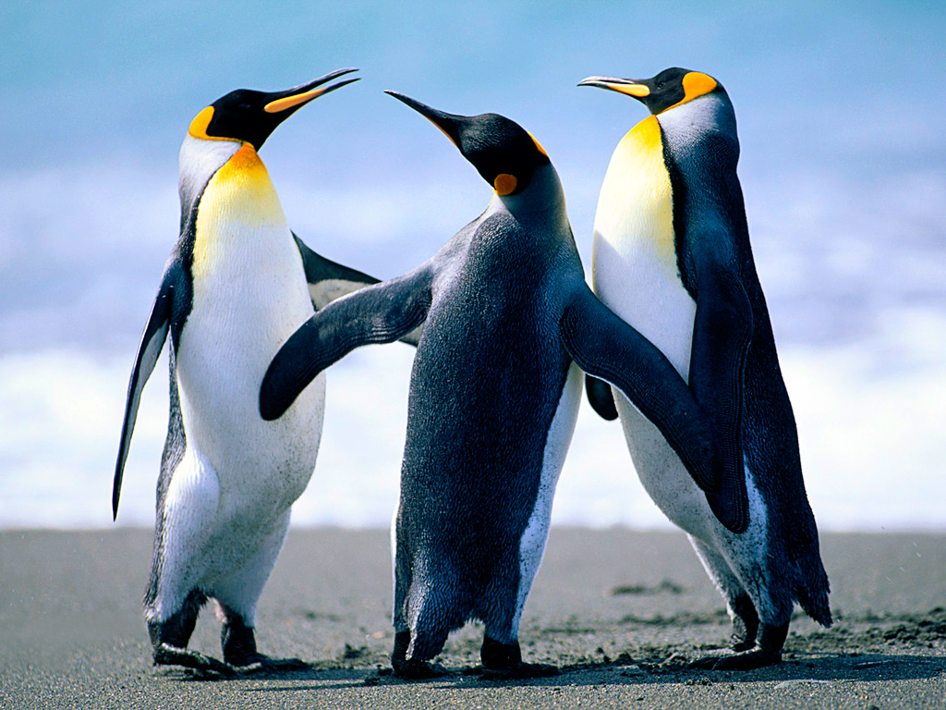

Slide 28
Waarom wordt er nooit een pinguïn opgegeten door een ijsbeer?

Slide 29
Welke kleur hadden de buiken van deze pinguïns?

Slide 30
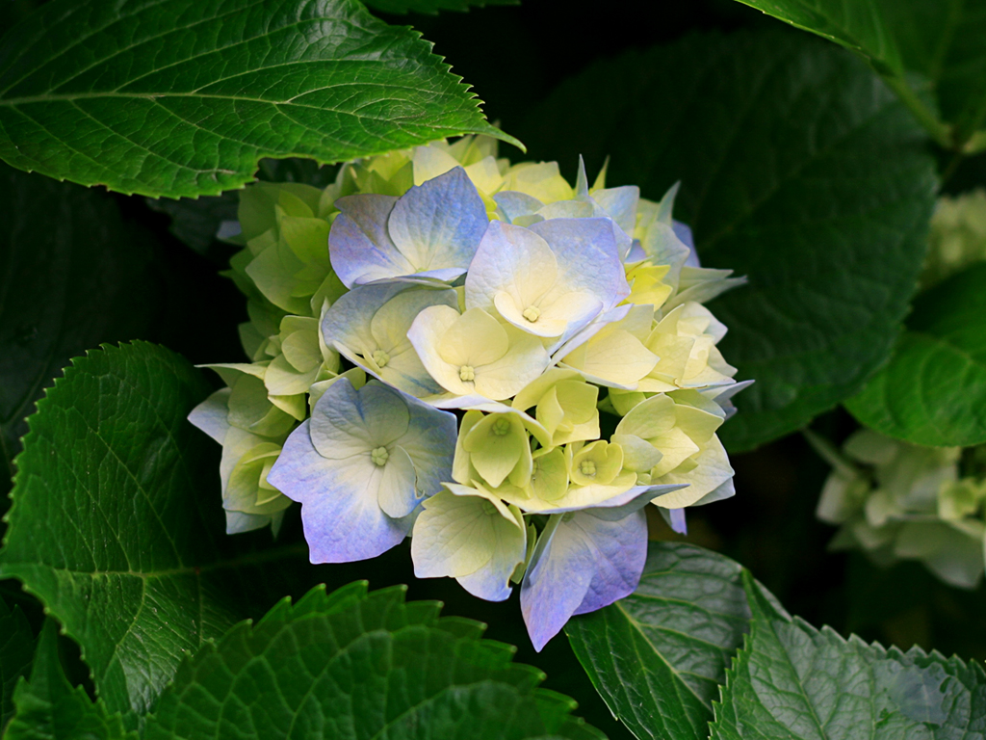

Slide 31
Welke kleur hadden de blaadjes van deze plant?

Slide 32
Weke kleur hadden de bloemblaadjes?
Er is maar 1 antwoord goed!

Slide 33

Ronde 4
Tekenen

Slide 34
We gaan Tekenen!
Kies één iemand van je team uit.
Die gaat tekenen.
Hij of zij krijgt een onderwerp wat diegene moet proberen te tekenen.
Als de rest van het team, dat weg moest kijken bij het zien van het onderwerp, het onderwerp(ongeveer) raadt, dan krijgt dat team 10 punten.
Te veel getekend?
Laat iemand op E op het toetsenbord van de juf drukken, dan verdwijnt je tekening!

Slide 35
De onderwerpen
Kapstok
Huis
Chocolade
Boom
Digibord
Vijver

Slide 36
Je hebt maar 60 seconden om te tekenen!
Iedereen heft getekend
Start met tekenen!

Slide 38

Ronde 5
Geluk

Slide 39
We hebben zo een veld met een heleboel vakjes. Als je erop klikt, zul je zien dat er punten achter verborgen zitten. Het team dat de minste punten tot nu toe heeft verdient, mag beginnen. Daarna wordt er aftellend naar de teamnummers gekeken. Als alle vakjes op zijn, is deze ronde klaar.

Slide 40
1
0
5
6
3
2
9
8
8
4
7
10
4
3
2
6
2
2
3
1
2
1
7
6
2
0
7
4
4
4
2
0
3
4
6
9

Slide 41

Pauze(10 minuten)
Werk om de concentratie niet kwijt te raken aan de tafelrondes, deze leveren op het einde ook punten op.

Slide 42
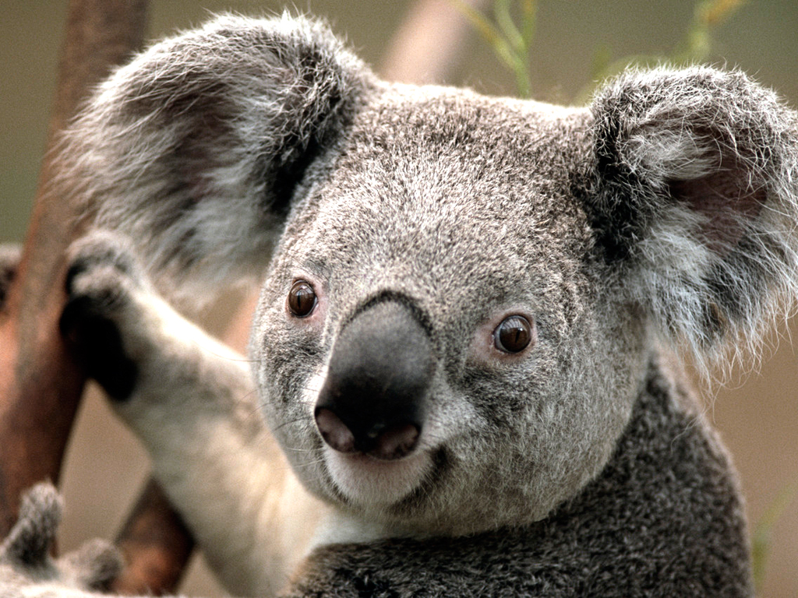
Ronde 6
Engels

Slide 43
I am going to the school i am going to school
Welke van onderstaande zinnen klopt in de Engelse taal?

Slide 44
Write down two names of shops (in english)

Slide 45
Road shop fasjon house
Welke van de onderstaande Engelse woorden is fout gespeld?
Schrijf dat word correct op.

Slide 46
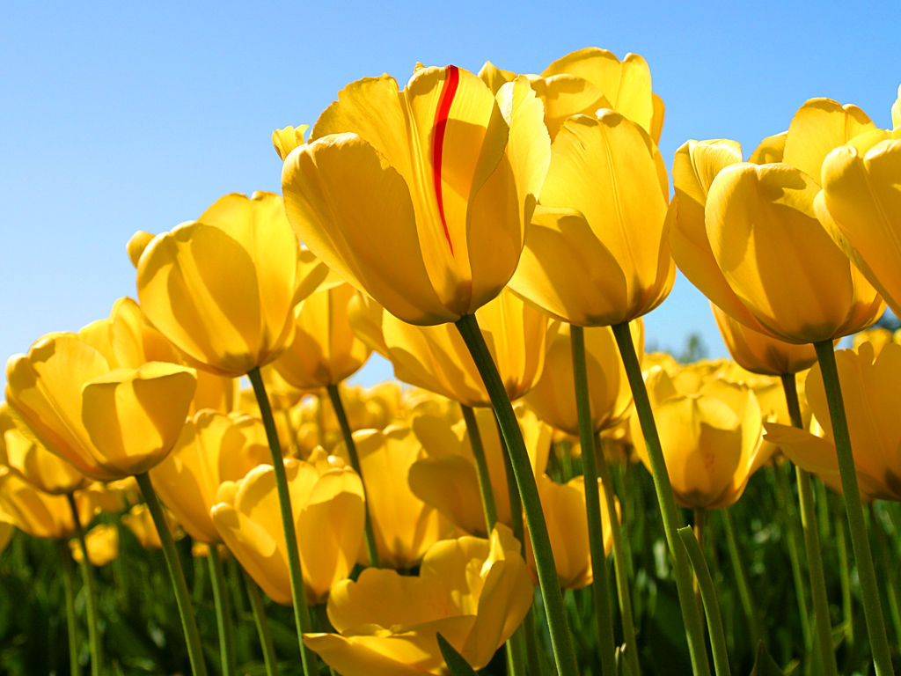
Ronde 7
Schrijven

Slide 47
Wie deze zin het netst opschrijft, krijgt 10 punten!
Laat onderstaande zin door 1 iemand uit je team zo netjes mogelijk opschrijven.
Het team dat dat het netste doet, krijgt 10 punten.

Slide 48

Ronde 8
Lezen

Slide 49
Regels
Het team dat de tekst het best voorleest, wint.
Het team dat wint wordt beslist door de juf.
De juf let op toon, leesfouten en snelheid( en op andere dingen natuurlijk)!
Tekst

Slide 50
Jantje gaat vissen
Op een dag had Jantje zin om te vissen.
Hij ging naar het meertje, maar vergat zijn aas.
Toen hij het thuis even gehaald had, ging hij vissen.
Maar, Jantje ving na 5 uur zitten helemaal niks!
Hij ging naar huis.
Maar , Jantje was vergeten om zijn huiswerk te maken!
Toen hij dat eindelijk gedaan had ging Jantje naar bed.
Het was 2 uur ‘s nachts.
Iedereen heeft gelezen!

Slide 51
En de winnaar is:
Plaats | Aantal punten
1 | 10
2 | 8
3 | 5
4 | 3
5 | 1
6 | 0

Slide 52
Ronde 9
Punten van de gym.
Deze ronde telt als de ronde die in de gymles gespeeld is.

Slide 53
Ronde 10
Muziekronde

Slide 54
Muziekronde
Lever de ‘liedjes’ in.
Om beurten laten we de liedjes horen.
Als een ander team denkt te weten welk liedje het is, en de zanger of zangeres weet te noemen, krijgen zij 3 punten.
Als je wilt antwoorden, moet één iemand van je team naar voren komen lopen en op de knop van jouw team drukken!

Slide 55
Team 1
Team 3
Team 4
Team 2
Geraden
Team 5

Slide 56
Team 1
Team 3
Team 4
Team 2
Geraden
Team 6

Slide 57
Team 1
Team 3
Team 5
Team 2
Geraden
Team 6

Slide 58
Team 1
Team 4
Team 5
Team 2
Geraden
Team 6

Slide 59
Team 1
Team 4
Team 5
Team 3
Geraden
Team 6

Slide 60
Team 2
Team 4
Team 5
Team 3
Geraden
Team 6

Slide 61
Wauw!
Dat was het al!
Maar nu gaan we nog alles nakijken en zo!
Welk team zal er winnen?

Slide 62
Ronde 1
Rekenen

Slide 63
3409+7825=11234

Slide 64
5089-4367=722

Slide 65
1235X7894=9749090

Slide 66
9847:6300=1,565714285714286
Je hoeft maar twee cijfers achter de komma te hebben!

Slide 67
14578+96023=110601

Slide 68
14562-98730=-84168

Slide 69
45678X12390=565950420

Slide 70
98765:43210=2,285697755149271
Je hoeft maar twee cijfers achter de komma te hebben.

Slide 71
789456+987523=1776979

Slide 72
644321-230987=413334

Slide 73
Ronde 2
Spelling

Slide 74
Fouten maak je meel.
Welk woord in de zin is fout gespeld?
Schrijf dat woord goed op.

Slide 75
Poep komt door je pillen naar buiten.
Welk woord in de zin is fout gespeld?
Schrijf dat woord goed op.

Slide 76
Plas komt door je klasser of vagina naar buiten.
Welk woord in de zin is fout gespeld?
Schrijf dat woord goed op.

Slide 77
Ik overleev dit niet.
Welk woord in de zin is fout gespeld?
Schrijf dat woord goed op.

Slide 78
Ik mot heel erg naar de wc.
Welk woord in de zin is fout gespeld?
Schrijf dat woord goed op.

Slide 79
Gaan we morgen avspreken, Rens?
Welk woord in de zin is fout gespeld?
Schrijf dat woord goed op.

Slide 80
Ik go naar huis.
Welk woord in de zin is fout gespeld?
Schrijf dat woord goed op.

Slide 81
Ik maak de opdrachten bij het werkwoordpaket.
Welk woord in de zin is fout gespeld?
Schrijf dat woord goed op.

Slide 82
Welk huizwerk kregen we 1 jaar geleden?
Welk woord in de zin is fout gespeld?
Schrijf dat woord goed op.

Slide 83
Dese ronde is nu klaar.
Welk woord in de zin is fout gespeld?
Schrijf dat woord goed op.

Slide 84
Ronde 3
Kijk & luisterend-lezen

Slide 85
Kijk naar de kwal!

Slide 86
Welke kleur lijkt het meest op die van de kwal op de afbeelding? Kies A, b of c.
A
B
C

Slide 88
Waarom wordt er nooit een pinguïn opgegeten door een ijsbeer?
IJsberen leven op de noordpool en pinguïns op de zuidpool.
Ze kunnen elkaar dus niet aanvallen!

Slide 89
Welke kleur hadden de buiken van deze pinguïns?
Wit

Slide 91
Welke kleur hadden de blaadjes van deze plant?
Groen

Slide 92
Weke kleur hadden de bloemblaadjes?
Wit
Geen enkel ander antwoord is goed!

Slide 93
Ronde 6
Engels

Slide 94
I am going to the school i am going to school
Welke van onderstaande zinnen klopt in de Engelse taal?

Slide 95
Write down two names of shops (in english)
Bijvoorbeeld:
Sweetshop
Bookshop

Slide 96
Road shop fasjon house
Fashion

Slide 97
Alles is nagekeken… behalve de tafelrondes!
Deze gaan we nu nakijken.

Slide 98
De winnaar is… !
Kijk op het scoreblad om achter de winnaar te komen!

Slide 99
We zijn klaar!
Ik hoop dat jullie het leuk hebben gehad!

